Slide 1



PHÒNG GIÁO DỤC VÀ ĐÀO TẠO QUẬN LONG BIÊN
TRƯỜNG MẦM NON CHIM ÉN
LĨNH VỰC PHÁT TRIỂN NGÔN NGỮ
TRÒ CHƠI CHỮ CÁI v -r
Lứa tuổi: 5-6 tuổi
Khối MGL

Slide 2



Slide 3
Trò chơi với chữ cái: v r
Chữ nào có 1 nét xiên trái và 1 nét viên trái bằng nhau gặp nhau ở điểm dưới?
Chữ nào có 1 sổ thẳng và 1 nét móc nhỏ phía trên?
r
v

Slide 4
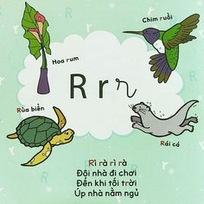
4
Đọc bài thơ và đếm xem có bao nhiêu chữ r?

Slide 5
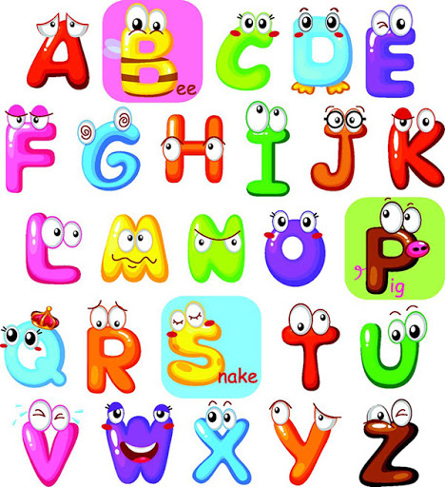
Chữ v đang ở vị trí số bao nhiêu khi các con đếm số 1 từ chữ a và đếm từ trái sang phải, từ trên xuống dưới?
22

Slide 6


v
r
r
r
r
r
v
v
v
v
r

